Slide 1
Интерактивная игра
Муниципальное бюджетное дошкольное образовательное учреждение
города Иркутска детский сад «Сказка»
«Весенние цветочки»
Авторы: Осипова Т.В.
Соболева Т.Н.

Slide 2
МЕТОДИЧЕСКИЕ РЕКОМЕНДАЦИИ ДЛЯ РОДИТЕЛЕЙ:
ДЛЯ ИГРЫ НЕОБХОДИМО ИСПОЛЬЗОВАТЬ КОМПЬЮТЕР, НОУТБУК , МЫШКУ;
ДЛЯ ЗАПУСКА ИГРЫ НАЖАТЬ F5, ЗАТЕМ НАЖИМАТЬ НА СТРЕЛОЧКУ И ДЕЙСТВОВАТЬ ПО ИНСТРУКЦИИ;
ИСПОЛЬЗУЯ В РАБОТЕ ИНТЕРАКТИВНЫЕ ИГРЫ,НЕ СТОИТ ЗАБЫВАТЬ О СОБЛЮДЕНИИ САНИТАРНО-ГИГИЕНИЧЕСКИХ ТРЕБОВАНИЯХ по интерактивному оборудованию, игра должна быть по продолжительности
НЕ БОЛЕЕ 3 - 4 МИНУТ
ОБЯЗАТЕЛЬНО ИГРАТЬ ВСЛУХ (ПРЕДПОЛАГАЕМЫЕ ОТВЕТЫ РЕБЕНКА НАПИСАНЫ В СКОБКАХ)

Slide 3
Игра для детей 3 - 4 лет
Цель: формировать умение согласовывать числительные с существительными. Закрепить представление о цвете.Совершенствовать умение различать один и много предметов.
Задачи:Закрепить понятие цвет,один много.
Формировать внимание, мышление, воображение.

Slide 4
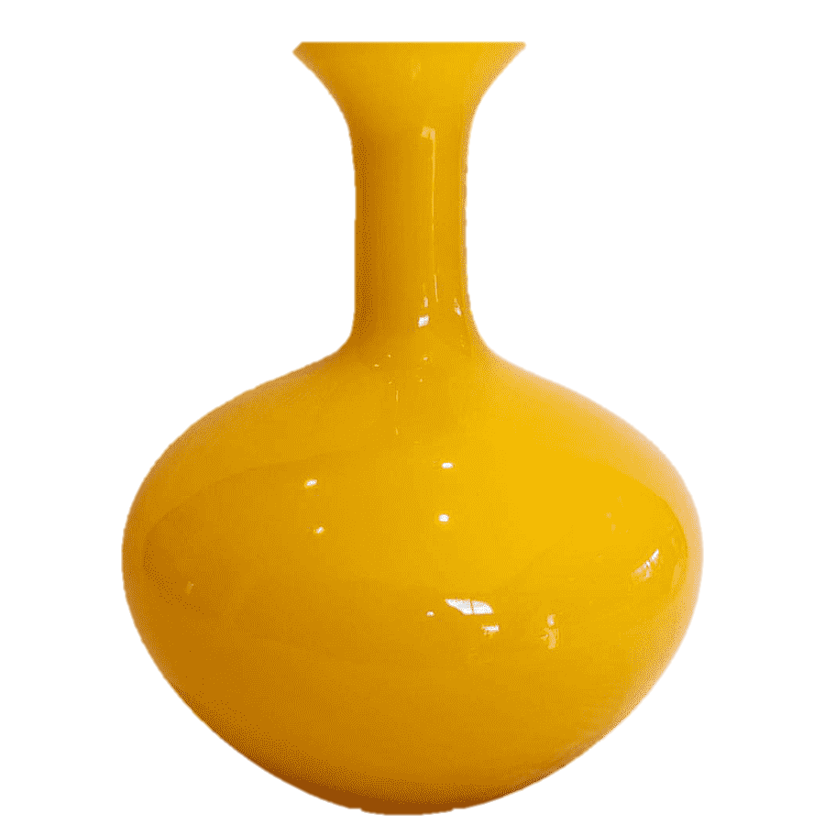
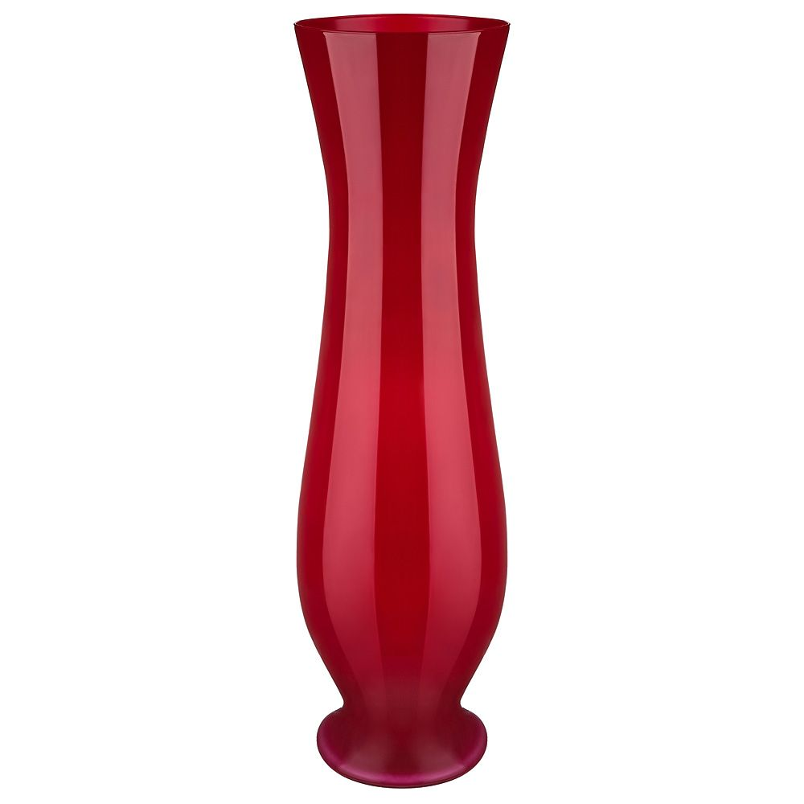
Расставь цветы в вазы, щелкая мышкой по цветку. ПРОГОВОРИТЬ сколько цветов в синей вазе? (В СИНЕЙ ВАЗЕ ДВА СИНИХ ЦВЕТКА)
Сколько в желтой вазе?(В ЖЕЛТОЙ ВАЗЕ ТРИ ЖЕЛТЫХ ЦВЕТОЧКА)
Сколько цветов в красной ваЗЕ? (В КРАСНОЙ ВАЗЕ ОДИН КРАСНЫЙ ЦВЕТОК)
Какой цветок остался без вазы?ПОЧЕМУ?(ЗЕЛЕНЫЙ-ДРУГОГО ЦВЕТА,НЕТ ЗЕЛЕНОЙ ВАЗЫ)

Slide 5
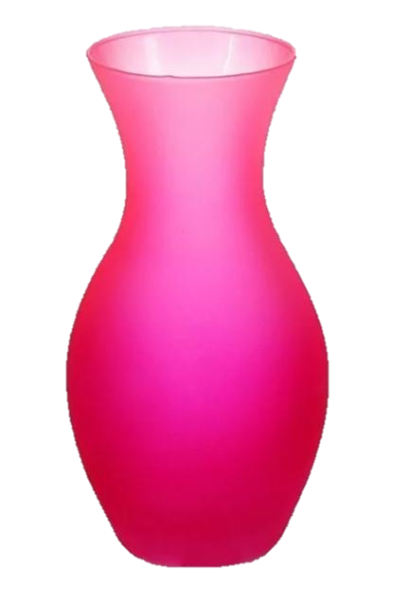
Посади много ромашек на лужайку,а одну поставь в вазу. Щелкай мышкой по цветам. Скажи, сколько ромашек на лужайке? (НА ЛУЖАЙКЕ МНОГО РОМАШЕК)
Сколько ромашек в вазе? (одна ромАШКА В ВАЗЕ)

Slide 6
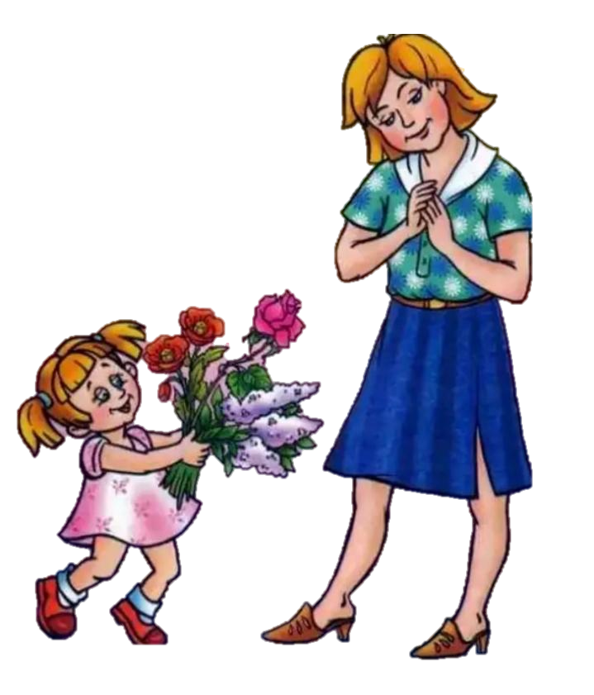
Молодцы!

